Slide 1
TikTokマーケティングのご提案
株式会社Movie Penguin

Slide 2
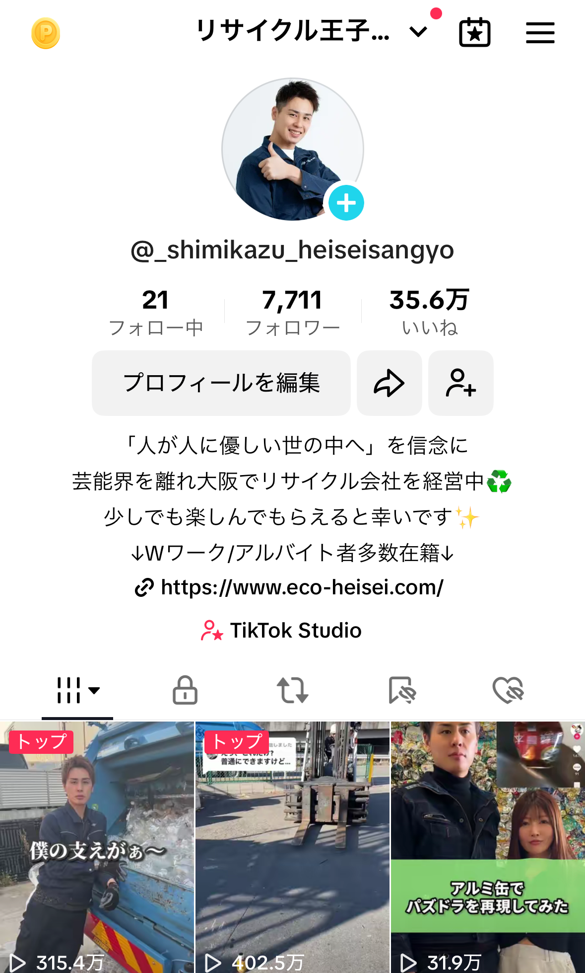
サービス概要
TikTokを活用し、認知拡大・集客・採用を目指すマーケティングサービスです。
実績例
丸投げOK
弊社の強み
高品質
低価格
【実績】
・累計2,000万再生
・半年で＋2,500フォロワー
・100万再生以上5本
・月平均再生数40万再生
・1名の採用に貢献
・働く方の年齢層が
業界平均−10歳を達成！
企画
作成
台本
作成
動画
作成
投稿
定例会
撮影
最大の費用対効果を創出

Slide 3
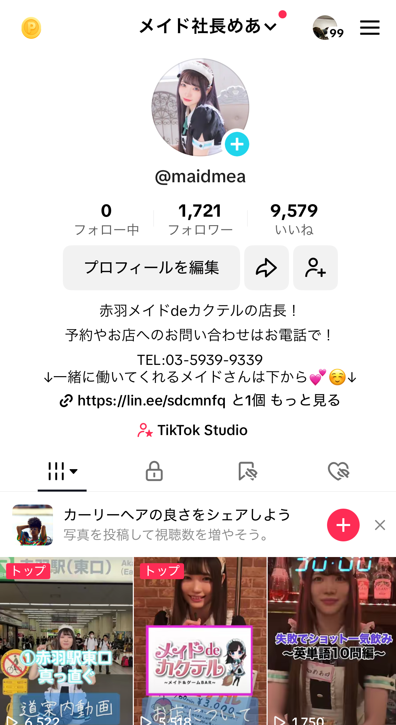
実績例
実績例①
実績例②
【実績】
・累計2,000万再生
・半年で＋2,500フォロワー
・100万再生以上5本
・月平均再生数40万再生
・1名の採用に貢献
【実績】
・150万の売上アップ
・20組の新規集客
・3組のリピーター獲得
・2名の採用
・3ヶ月で1,000フォロワー
※2022年12月〜現在の数値
※2024年5月〜現在の数値

Slide 4
日々の業務課題
TikTokにこんなお悩みありませんか‥？
競合に遅れを
とっている
or
先に始めたい‥
TikTokって本当に
採用や集客で
費用対効果でるの‥？
今の外注先の
再生数が良くない‥
内製でやってるけど
いつ結果が
出るのか不安点‥
最近の子は
TikTokを見てると
聞いた…
このような課題を「高品質・低価格」である弊社が解決いたします！

Slide 5
高品質・低価格が実現できる理由
01
02
03
高品質
高品質
低価格
50アカウントから
体系化された運用ナレッジ
制作会社が本気で
1フレームまで拘った動画制作
コストを抑える
3つのポイント
20名を超えるメンバーの
時間・曜日関係なく稼働する
フリーランスの性質を活かし
膨大なリソースの創出が可能。
納期も幅広く調整可能。
弊社には50アカウントの運用経験をもとにした知識があり再現性高く
成果を出す事が可能です。
実際に前例のなかった
「リサイクル業界」においても高い成果を出すことができております。
映像制作も行っている弊社が
TikTokで重要な「冒頭」と
「視聴維持率」のために
1フレーム（1秒の30分の1）まで
拘った動画をご制作いたします。
弊社は「広告費0」「運用ツール0」
「独自の動画編集体制」という
3つのポイントでコストダウンを
実施しております。
そのため、他社様と比較して2分の1
程度といった低価格の実現が可能です。

Slide 6
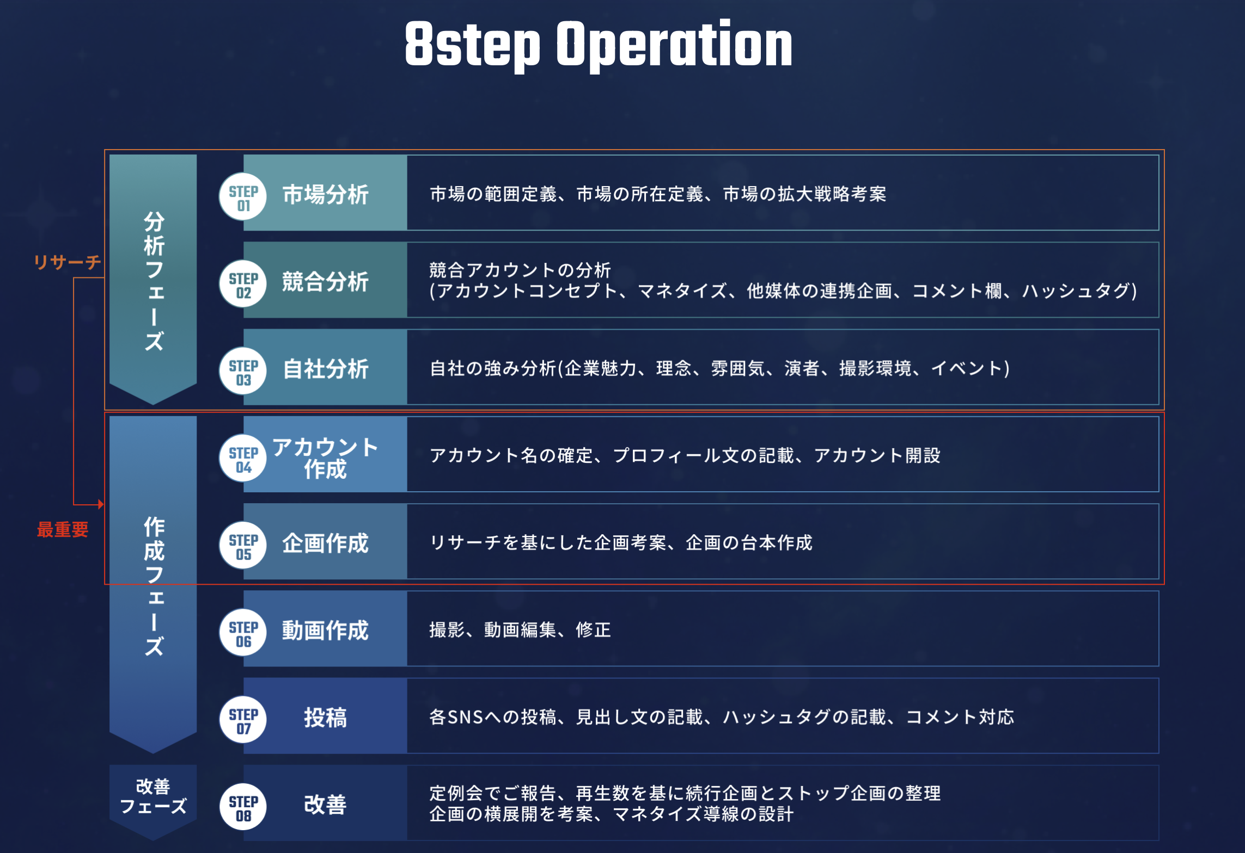
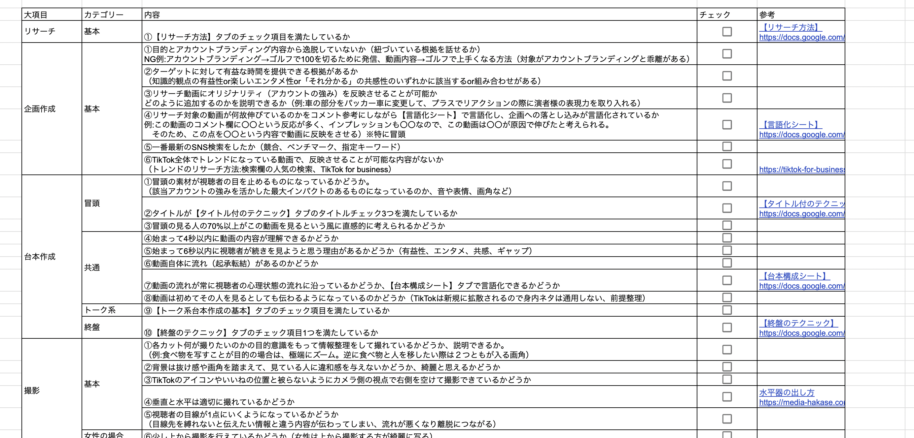
Point① 体系化された運用ナレッジ
高品質
【運用フロー】
前例のなかったリサイクル業界でトップに！
弊社の場合
【実績】
・累計2,000万再生
・半年で＋2,500フォロワー
・100万再生以上5本
・月平均再生数40万再生
・1名の採用に貢献
8STEPフロー
チェックシート
多くの他社の場合
その結果‥
①ベンチマークを
見つける
②模倣アカウント・動画の作成
2番煎じのアカウントで‥
興味が持たれない‥
→結果が出づらい‥

Slide 7
参考
8STEPフロー
チェックリスト

Slide 8
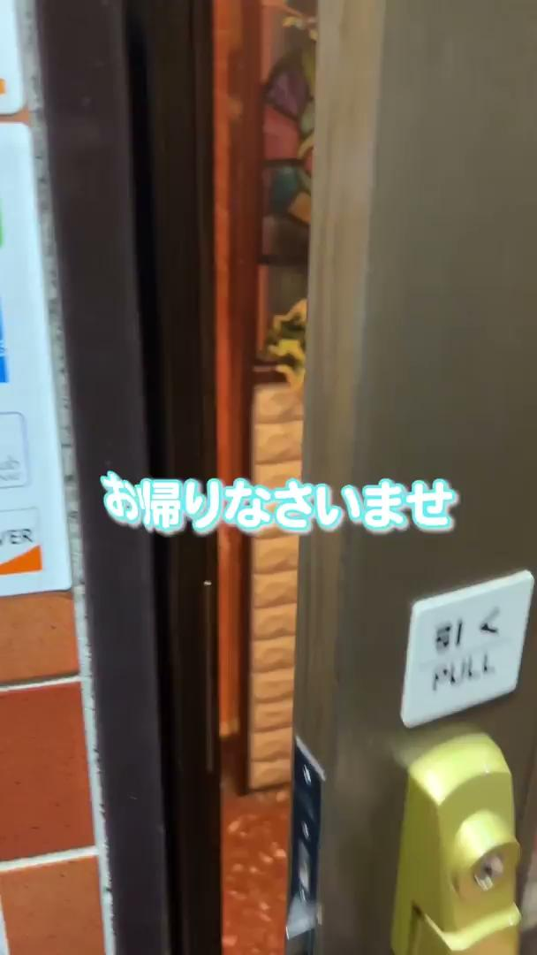
Point② 制作会社本気の動画制作
高品質
【制作事例】
【TikTok動画】
TikTokで重要な「冒頭」「視聴維持率」のために本気で
1フレームまで拘って動画を制作しております。

Slide 9
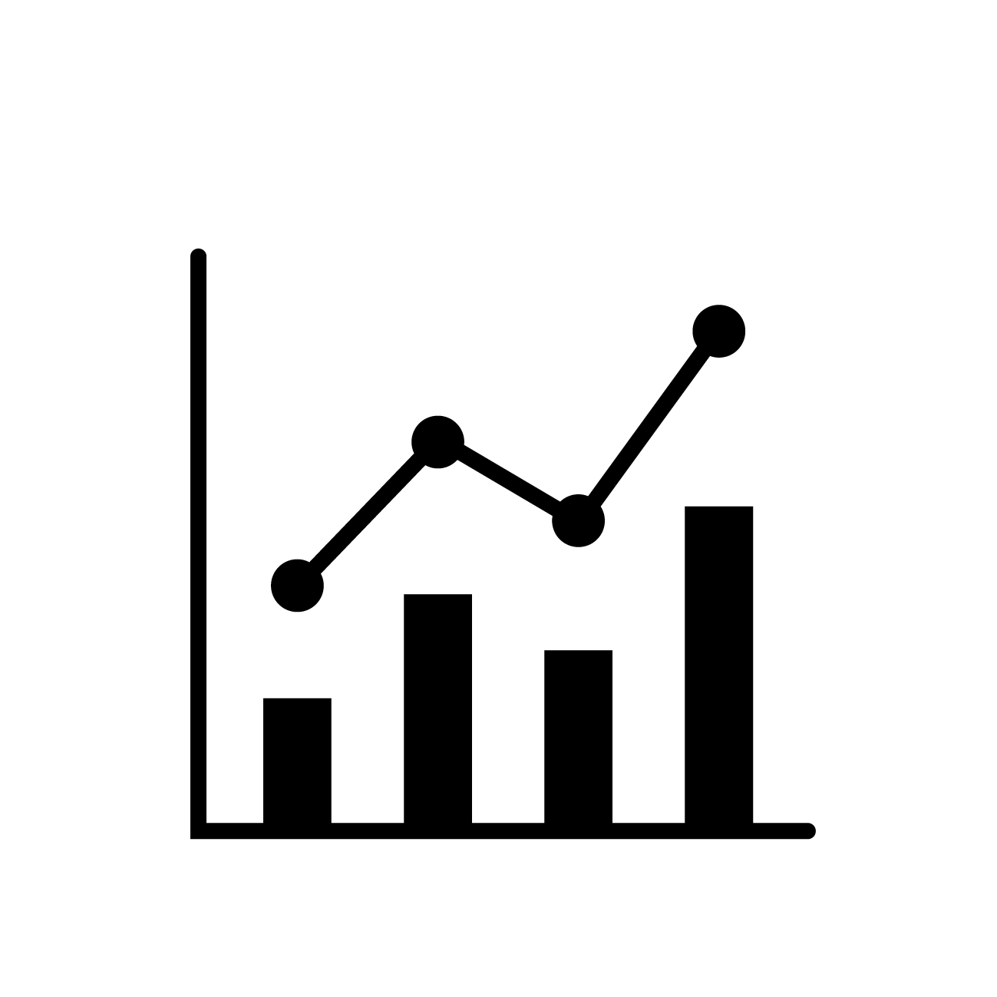
Point③ コストを抑える3つのポイント
低価格
一般的に存在する下記の費用を削減
01
営業・マーケティング費用の削減
「今のお客様を大事にする」という理念で
紹介のみご依頼を受け付けているため、
広告宣伝費を0にしています。
02
運用代行のみを実施
①営業代行費
①マーケティング費
近年、市場の飽和に伴い、企業独自の
ツール制作も同時に行われる会社様が
増え、そこに大きなコストをかけられています。弊社は運用のみを実施しており運用以外にかかる費用が0です。
03
独自の動画編集体制
①インフルエンサー
スポンサー費
②独自ツール運用費
③動画編集の高額な
外注費用
TikTok運用で最もコストがかかるのは
「動画編集」です。弊社は動画編集事業を
併せて行っているため、独自の編集体制がありコストの大幅削減が可能です。

Slide 10
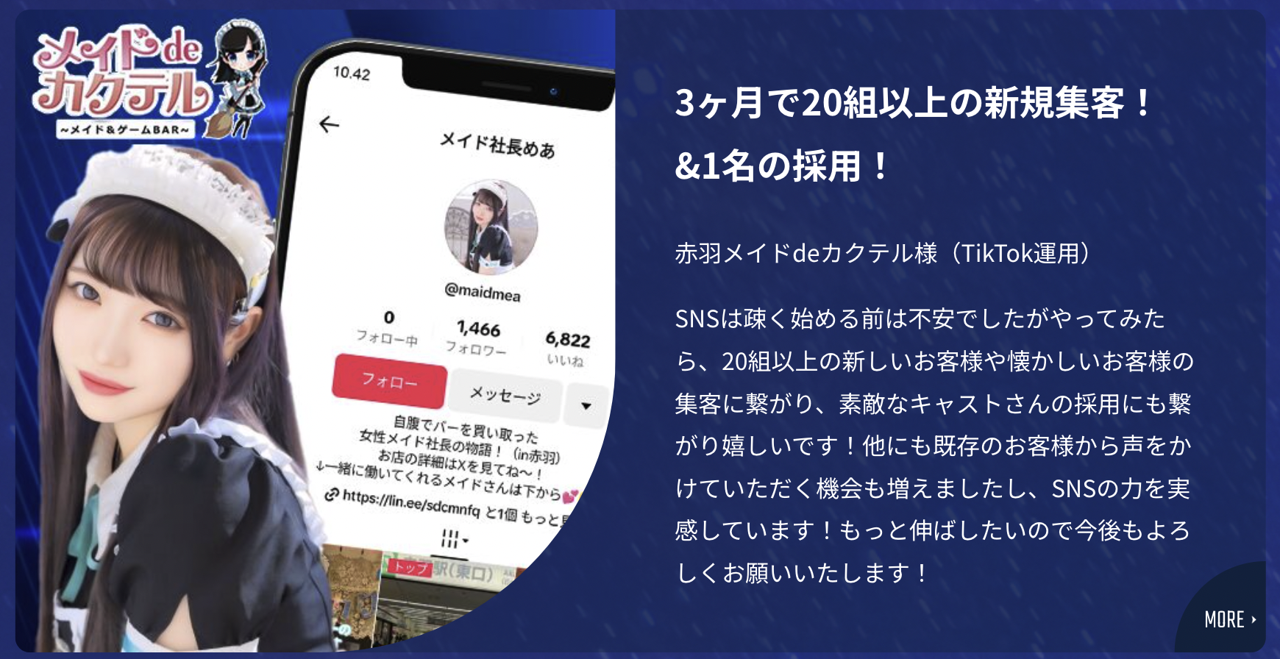
お客様の声（例）
ご依頼いただいたお客様より感謝の言葉を頂戴しております！
※数値はインタビュー地点の数値
【実績】
・150万の売上アップ
・20組の新規集客
・3組のリピーター獲得
・2名の採用
・3ヶ月で1,000フォロワー
「インタビューページ」
https://rikito-movie-marketing.com/case/mea_case/
「インタビュー動画」
https://rikito-movie-marketing.com/case/mea_case/

Slide 11
ご依頼後のBefore/Afterイメージ
TikTok活用にあたり‥
Before
After
本当に採用や集客で
費用対効果
出るの？
費用も良心的で
経営負担0！
最近の子は
TikTokを見てるらしい…
内製or外注で
取り組んでも
結果が出ない‥
新たな採用・集客
基盤ができた！
運用方法を
変えて成果が
3倍以上に！
「高品質・低価格に大満足！」

Slide 12
目安料金表
ジャンル
料金
備考
【投稿数別の運用費】
【撮影費】
詳細 | 週2投稿プラン | 週３投稿プラン | 週4投稿プラン
価格（月額） | 180,000円～ | 270,000円～ | 360,000円～
製作本数 | 8本/月 | 12本/月 | 16本/月
詳細 | ６h/1日
撮影費 | 30,000円
準備 | 要相談
＋
企画
作成
台本
作成
動画
作成
投稿
定例会
撮影
撮影
準備
※税別
※定例会は1回/月になります。
※契約期間は３ヵ月単位となっております。
※コンテンツ内容により多少変動いたします。
※その他、運用にあたり必要な費用が発生する可能性がございます。
※コメント対応は3つ対応いたします。
※週５投稿以上も可能ですのでご相談くださいませ。
※税別
※交通費別途
※別日設定の場合は2日分の費用がかかります。
※準備に関しては内容により費用感はご相談になります。
（準備＝撮影場所の手配など）
※スマホ撮影が主になります。

Slide 13
(参考)外注先比較
ジャンル | 弊社 | 他社様
運用成果（品質） | 認知拡大・採用・集客実績ありで安心！ 80%が契約を自動更新中！ | 会社様によって異なる‥ 費用が高く見合わない場合も‥
価格 | 独自の動画編集体制＋広告費0で 業界相場半分の1本2,25万円を実現！ | 1本4.5万円〜が基本
契約期間 | 3ヶ月〜で気軽に始めることが可能！ | 半年or1年で上手くいかなかった 時の損失が大きい‥
※弊社の独自の調査に基づくデータになります。

Slide 14
新年キャンペーンのご案内
最初は多少、ご不安な点も有られると思いますので
1〜3ヶ月目の料金を‥
半額
にさせていただきます。
ぜひ一度ご依頼をいただき、検討をいただければと存じます。

Slide 15
最後に
最後までご覧になっていただきありがとうございました！
まずはオンラインMTGにて内容の擦り合わせができればと思います！
ご依頼をご検討いただける場合は下記メールアドレスにご返信ください！
(一度話だけ聞いてみたいなども可能でございます！)
lidounantian4@gmail.com
内容の合意
契約書のご締結
外注体制の構築

